Slide 1
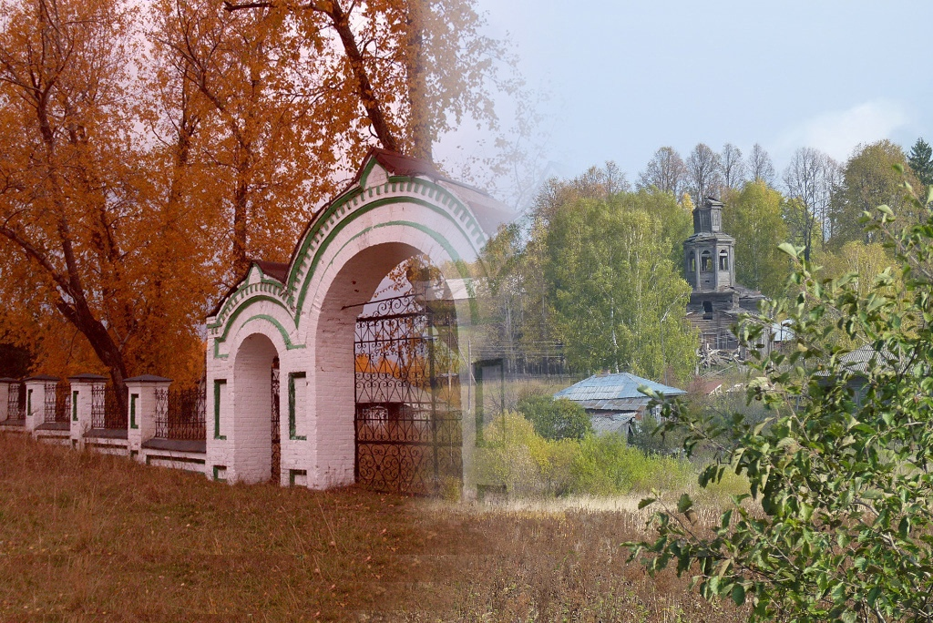
Муниципальное автономное дошкольное образовательное учреждение
«Детский сад № 92»
«Моя малая родина – село Щекино
Пермский край
Автор: воспитатель высшей квалификационной категории
Журавлева Елена Александровна
Березники, 2021г.

Slide 2
Моя малая Родина-частичка моей души! Я люблю этот уютный уголок .Здесь я родилась, здесь жили мои родители, мои предки, здесь родились и мои дети. Я знаю его прошлое и настоящее. Я горжусь своим селом и людьми, которые живут в Щекино.

Slide 3
Сельская дорога, Усолье – Щекино.

Slide 4
Въезжая в Щекино, вы увидите церковную ограду. В 1886 году был построен приход, церковь Николая Чудотворца. В 1939 г. церковь сгорела от удара молнии. И на сегодняшний день эта церковь является святым местом для жителей села. В 2020 году на месте церкви установили священный крест.

Slide 5
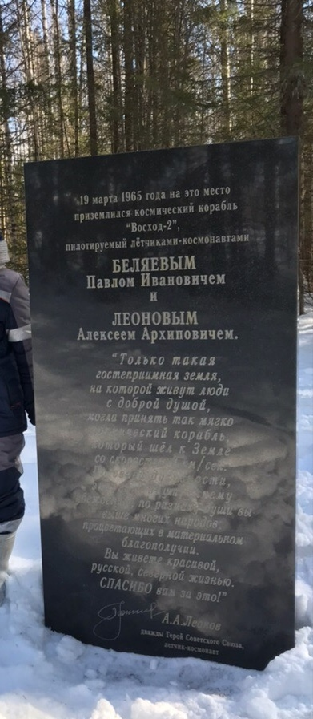
Самым знаменитым местом в нашем крае, стало приземление космонавтов Беляева и Леонова. Это произошло 19 марта 1965 году. Очевидцем оказался мой земляк, который первым увидел как приземлились в нашем лесу в 20 километрах от Щекино. На месте приземления установили памятник места приземления космонавтов.

